Slide 1
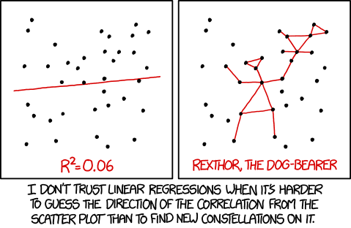
Método de los cuadrados mínimos
Física I
2do Semestre 2021

Slide 2
Introducción
Una recta que mejor se ajusta es una línea recta que es la mejor aproximación del conjunto de datos dado.
Es usada para estudiar la naturaleza de la relación entre dos variables (x e y)
Una recta que mejor se ajusta puede ser determinada aproximadamente usando el método visual al dibujar una línea recta en una gráfica de dispersión para que tanto el número de puntos arriba de la recta y debajo de la recta sean casi iguales (y la línea pasa a tráves de tantos puntos como sea posible). Metodo del ajuste libre
Una forma más precisa de encontrar la recta que mejor se ajusta es el método de los cuadrados mínimos .
La línea de "mejor ajuste" está motivada por el principio de mínimos cuadrados, que se remonta al matemático alemán Gauss (1777-1855):

Slide 3
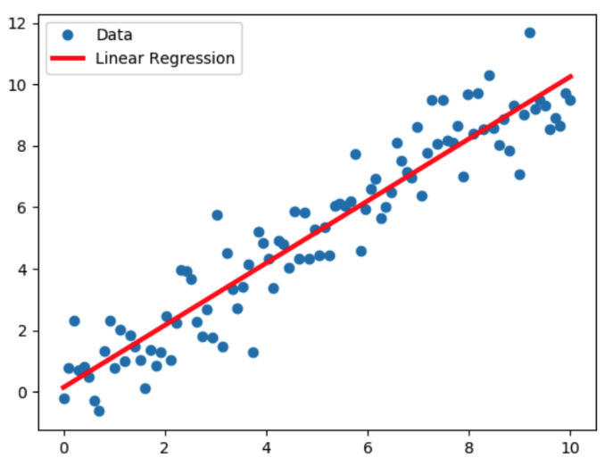

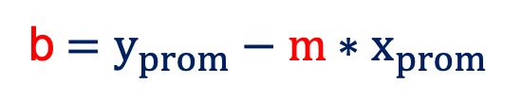
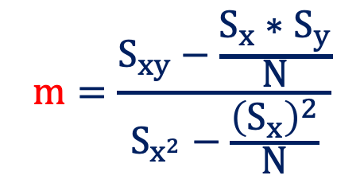
Método de los cuadrados mínimos
y(unidad)
$$y=mx+b$$
x | y
x₁ | y₁
x₂ | y₂
x₃ | y₃
…. | ….
x_{N} | y_{N}
x | y | x*y | x²
x₁ | y₁ | x₁*y₁ | x₁²
x₂ | y₂ | x₂*y₂ | x₂²
x₃ | y₃ | x₃*y₃ | x₃²
…. | ….
x_{N} | y_{N} | x_{N}*y_{N} | x_{N}²
S_{x} | S_{y} | S_{xy} | S_{x2}
S_{x}= x₁ + x₂ + x₃ +…. + x_{N}
x(unidad)
S_{y}= y₁ + y₂ + y₃ +…. + y_{N}
$$m=\frac{S_{xy}−\frac{S_{x}{∗S}_{y}}{N}}{S_{x^{2}}−\frac{{\left(S_{x}\right)}^{2}}{N}}$$
S_{xy}= x₁*y₁ + x₂*y₂ +x₃*y₃+…+ x_{N}*y_{N}
b$=y_{prom}−m{∗x}_{prom}$
S_{x}² = x₁² + x₂² + x₃² +…. + x_{N}²

Slide 4
https://phet.colorado.edu/en/simulations/least-squares-regression

Slide 5
Ejemplo: utilice el método de los cuadrados mínimos para determinar el mejor ajuste lineal para los siguientes datos.
Tiempo, t[s] | Velocidad, v[m/s]
1 | 14
2 | 10
6 | 6
8 | 3
12 | 1

